Slide 1
Histoire, géographie, géopolitique, science politique
Approche épistémologique
Quels sont les points communs entre ces sciences et quelles sont les spécificités de chacune d’entre elles ?
Groupe de travail nouveaux programmes. HGGSP. Annick Couval. Juin 2019. Document de travail

Slide 2
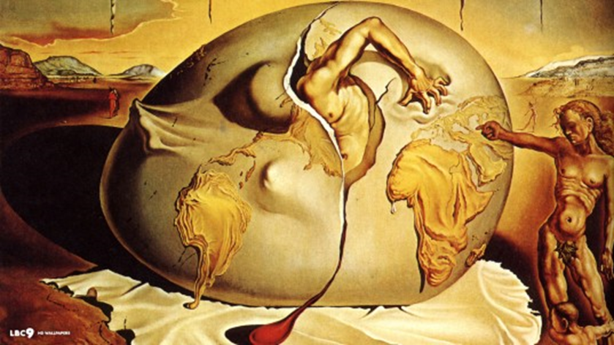
Salvador Dalí Geopoliticus, (1943)
Groupe de travail nouveaux programmes. HGGSP. Annick Couval. Juin 2019. Document de travail

Slide 3
Introduction : problème de terminologie :
Sciences humaines / Sciences sociales / Sciences de l’homme
Groupe de travail nouveaux programmes. HGGSP. Annick Couval. Juin 2019. Document de travail

Slide 4
Proposition de classification des sciences selon Claude Levi Strauss (Anthropologie structurale, t. II, 1973)
(fondée sur un critère de finalité sociale)
SCIENCES DE L’HOMME : Etude des conditions, naturelles et culturelles, de l'activité humaine
SCIENCES NATURELLES
SCIENCES HUMAINES :
qui se mettent en dehors de chaque société particulière, soit qu'elles s'efforcent d'adopter le point de vue d'une société quelconque ou d'un individu quelconque au sein d'une société, soit que, soucieuses de saisir une réalité immanente à l'homme, elles se placent en deçà de tout individu et de toute société. / Démarche centrifuge, universaliste
Préhistoire, Archéologie, Histoire, Anthropologie, Linguistique, Philosophie, Psychologie
Limites de cette proposition de classification
SCIENCES SOCIALES =
Sciences qui traitent des activités humaines, de leurs résultats et de leurs conditions en acceptant sans réticence de s'établir au cœur même de leur société / Démarche centripète, ethnocentrique
Droit, Psychologie sociale, Sociologie, Economie, Science politique
Les sciences sociales « consentent parfois à partir du dehors, mais afin de revenir au-dedans ». Les sciences humaines adoptent l'attitude inverse. « Si parfois elles s'installent au-dedans de la société de l'observateur, c'est pour s'en éloigner dans un ensemble ayant une portée plus générale. »
D’après :Edmond ORTIGUES, « SCIENCES HUMAINES », Encyclopædia Universalis [en ligne], consulté le 31 mai 2019. URL : http://www.universalis-edu.com/encyclopedie/sciences-humaines/

Slide 5
Essai de synthèse : distinguer
point de vue topique ou thématique
d'un lieu commun interdisciplinaire
= à quoi s’intéresse-t-on ? l'être humain vivant et pensant (Homo sapiens), à propos duquel on peut se poser toutes sortes de questions
SCIENCES HUMAINES ou SCIENCES DE l’HOMME
= ensemble des sciences qui s’intéressent à l’être vivant et pensant (Homo Sapiens)
SCIENCES NATURELLES : Sciences qui ont pour objet l’être humain dans son milieu biologique
point de vue méthodologique de la classification des sciences
SCIENCES SOCIALES : Sciences qui ont pour objet l’être humain dans son milieu institutionnel et culturel
D’après :Edmond ORTIGUES, « SCIENCES HUMAINES », Encyclopædia Universalis [en ligne], consulté le 31 mai 2019. URL : http://www.universalis-edu.com/encyclopedie/sciences-humaines/
Groupe de travail nouveaux programmes. HGGSP. Annick Couval. Juin 2019. Document de travail

Slide 6
I. Des sciences récentes
Des sciences modernes nées au XIXème siècle
Des champs d’étude anciens : (quelques exemples)
Le temps
L’espace
Le politique
Hérodote
Thucydide
Platon
Aristote
Machiavel, Le prince, 1513
Jean Bodin
Montesquieu, L’esprit des lois, 1749
Groupe de travail nouveaux programmes. HGGSP. Annick Couval. Juin 2019. Document de travail

Slide 7
I. Des sciences récentes
Des sciences modernes nées au XIXe siècle
Des champs d’étude anciens…
…qui se structurent en sciences au XIXe
Un contexte favorable
Un contexte intellectuel et culturel
- affirmation d’une conscience géo-historique à la fin du XVIIIe
- positivisme
Un contexte politique : Etats-nations, nationalisme
Manifestations de la naissance des sciences modernes : professionnalisation, institutionnalisation.
Groupe de travail nouveaux programmes. HGGSP. Annick Couval. Juin 2019. Document de travail

Slide 8
I. Des sciences récentes
Des sciences modernes nées au XIXe siècle
Des sciences qui se sont imposées plus ou moins facilement dans le champ universitaire (cf. plus loin : en orange dans la chronologie)
La géographie, une science carrefour
Autonomisation tardive de la science politique
Un long discrédit de la géopolitique
Groupe de travail nouveaux programmes. HGGSP. Annick Couval. Juin 2019. Document de travail

Slide 9
I. Des sciences récentes II. Des sciences dont les objets et les approches ne sont pas figés
1. Des objets qui peuvent de recouper… (SP et GP à la confluence des savoirs)
Groupe de travail nouveaux programmes. HGGSP. Annick Couval. Juin 2019. Document de travail

Slide 10
Exemple : la géopolitique
MONDE
La géographie humaine, l’histoire renseignent sur:
- l’identité des peuples
- le processus de constitution des formes politiques qui les encadrent
Cadre physique, décrit par la géographie physique
Etat qui a une perception spécifique de l’environnement et de ses intérêts vitaux défendus par une politique nationale qui se décline diplomatiquement, culturellement, économiquement, technologiquement, stratégiquement
La géopolitique étudie les inerties physiques (positionnement géo) et humaines (identités) qui affectent les comportements politiques internes et externes des Etats
D’après : Olivier Zajec, Introduction à l’analyse géopolitique, Histoire, outils, méthodes, éditions du Rocher, 2018
Groupe de travail nouveaux programmes. HGGSP. Annick Couval. Juin 2019. Document de travail

Slide 11
Objets d’étude / concepts et notions clés (tableau non exhaustif)
HISTOIRE
GEOGRAPHIE
GEOPOLITIQUE
SCIENCE POLITIQUE
Le temps
L’espace
Le politique
Relations internationales
Contexte
Rupture / continuité
Territoire
Processus
Réseau
Socialisation politique
Mobilisation collective
Elections
Exercice du pouvoir
Puissance
Echelles
Période
Organisation du territoire
Conflits
Acteurs
Ressources
- Etat
- Partis,
- Groupes d’intérêt
- Organisations internationales
- Citoyens
Environnement
Mondialisation

Slide 12
I. Des sciences récentes II. Des sciences dont les objets et les approches ne sont pas figés
Des objets qui peuvent de recouper…
2. … mais sur lesquels les questionnements sont différents et ont pu évoluer
Paradigme cf. Samuel Kuhn La structure des révolutions scientifiques, 1962 : modèle épistémique qui fait autorité et regroupe les chercheurs pour un temps, puis sera remplacé par un autre à la suite d'une révolution scientifique qui changera profondément les manières de voir (en bleu sur les frises chronologiques).
Groupe de travail nouveaux programmes. HGGSP. Annick Couval. Juin 2019. Document de travail

Slide 13
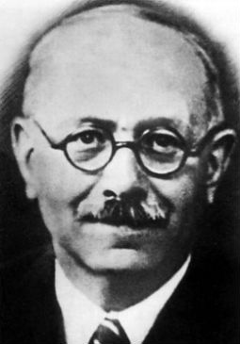
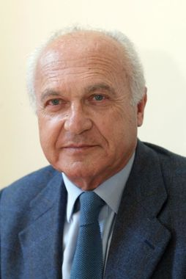
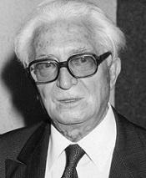
L’histoire déf : Etude du passé des sociétés humaines
Fin XVIIIe : Alors que l'histoire était appréhendée comme une pluralité d'exemples, elle apparaît de plus en plus comme un singulier collectif, la somme de toutes les expériences humaines. Un même concept sert désormais à nommer à la fois l'histoire en tant que réalité et en tant que réflexion sur cette réalité.
1900
1929
1950
1970
1990
Ecole méthodique
Ecole des Annales
L’histoire =«reconstitution du passé révolu». Simple restitution
Pour la comprendre il faut s’intéresser aux Grands hommes
L’histoire répond à des problèmes que se posent les contemporains. Problématisation + distanciation
Primauté du social sur l’individu
Histoire éclatée
(Histoire des représentations, des genres, micro-histoire / histoire du temps présent)
Histoire évènementielle, politique et militaire (histoire des grands hommes, des batailles…)
Histoire des mentalités ( Nouvelle histoire )
Histoire économique et sociale
Histoire historisante
Histoire totale
Histoire historicisante
Fustel de Coulange
Gabriel Monod
CV Langlois
C Seignobos
Marc Bloch
(1886-1944)
Les Caractères originaux de l'histoire rurale française (1931)
Fernand Braudel
(1902-1985),
La Méditerranée et le Monde méditerranéen à l'époque de Philippe II, 1949
-Pierre Nora
(1931),
Lieux de mémoire, 1984-92
E. Leroy Ladurie, J. Le Goff
Sources écrites presque exclusivement
Diversification des sources
Crise historiste sous l’effet de l’émergence des sciences sociales
lien entre le présent (qui pose les questions) et le passé (qui apporte des réponses). Passé historique = passé passé
Passé dilaté,
Passé mémoriel
Présentisme
Crise historiste recentrement disciplinaire ?
Épaisseur temporelle (+ géo)
Liens avec l’économie, la géog / anthropologie

Slide 14
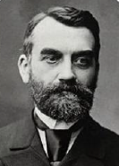
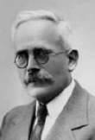
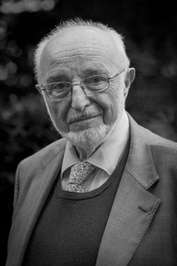
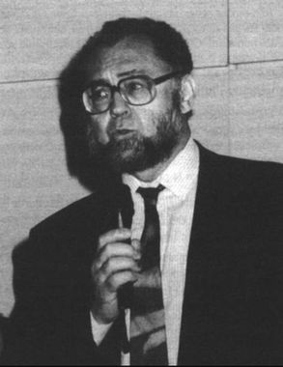
La géographie déf : Etude des interrelations du cadre naturel et des sociétés, de leurs combinaisons associant phénomènes physiques (science de la Terre) et faits humains (sciences sociales et économique). = une discipline carrefour
1900
1945
1960
1980
1990
Géographie classique
Nouvelle géographie : science sociale de l’espace
Le rapport entre l’homme et la nature est marqué par le déterminisme et la subordination
Encyclopédisme
Science de synthèse
Discipline des typologies
La Nature est l’oeuvre des hommes qui sont parfois soumis aux mécontentements de la nature (tempête, cyclone, …, risques, vulnérabilité)
- constructiviste (le réel est «construit» par l’esprit)
- hypothético-déductive (part d’une problématique, du général au particulier)
- nomothétique(identifie des lois et des concepts)
- systémique (approche par la complexité)
- spatialiste et multi scalaire (au sens de raisonnement à différentes échelles)
- possibiliste (explication par le milieu ET l’histoire)
- inductive (du particulier au général)
- idiocratique (identifie le singulier)
- analytique (décomposition simplifiante)
- multi scalaire (au sens de décomposition des échelles en régions et sous-régions)
Le milieu, la nature
L’espace
Le territoire
Géographie environnementale
Géographie physique
Courant néo-radical
E. De Martonne,
1873-1955
Géographie économique et géopolitique
P. Vidal de La Blache,
1845-1918
Courant néo-humaniste
l’espace vécu, rôle de l’imaginaire, des représentations que se font les acteurs, dans la production d’espace (Frémont, Bailly)
Géographie humaine
Géographie culturelle
Géographie comportementaliste
Paul Claval,
1937
Courant néo-positiviste
l’espace comme résultante d’un système de forces (de facteurs) en interaction, qui tend à conserver un certain équilibre. Recherche de modèles, lois
A. Demangeon,
1872-1940
Roger Brunet,
1931
Géographie spatialiste
Une science qui devient plus humaine, sociale / glissement de son objet, élargissement de son terrain, diversification des problématiques.

Slide 15
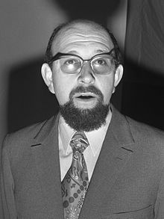
La géopolitique déf : Etude des rivalités de pouvoir sur des territoires entre différents groupes
1945
1976
1991
Géopolitique classique
Le pouvoir et la puissance = quelque chose que l’on possède
Etats, acteurs souverains du champ international
Etats ont pour horizon la guerre
Etats comme données, entités stables et cohérentes
Géopolitique contemporaine
P et P = résultats de positions aux points stratégiques,
points qui bougent en fonctions de données techniques, écono, politiques
Etats pris dans les flux mondiaux
E. ont pour objectifs la compétition technico-économique.
Etats comme espaces unifiés mais remplis de tensions
éco, géog, sociales (fragmentation possible)
École allemande
F. Ratzel, (1844-1904) Lebensraum / L’Etat = un organisme vivant rassemblant un peuple sur son sol / déterminisme
K . Haushofer (1869-1946) Géopolitique de restauration de la puissance allde
École britannique
S’intéresse à la dichotomie Terre-Mer / vision globale des enjeux de puissance
Nouvelle école américaine / bp de continuité avec l’école britannique. Tente de formaliser une vision du monde post GF
A.T. Mahan (1840-1914) Sea Power / Nécessité d’une alliance USA-GB, puiss maritimes
H.J.Mackinder (1861-1947) Pivot géographique autour duquel s’articulent ttes les stratégies de puissance
S. Huntington , « choc des civilisations », 1993
Z. Brzezinski Grand Echiquier : l’Amérique et le reste du monde, 1997
Continuité avec Mackinder : influence de la théorie du verrou et du containement du rimland ds la lecture des rapports entre le Nouveau Monde et la masse eurasiatique
■ T. BARNETT, The Pentagone’s New Map (2004) : le monde peut être divisé en deux zones : Functioning Core / non integrating Gap
École française
Se structure autour de la notion de territoire
P. Vidal de la Blache Ratzel, (1845-1918) possibilisme
J. Ancel (1882-1943) Frontière
Y. Lacoste, Hérodote
Apparition des différentes pensées « géopolitiques » nationales
Occultation,…
Renaissance
Diversification, éclatement de la géopolitique
Saturation idéologique
les idéologies sous-tendent exclusivement les conflits

Slide 16
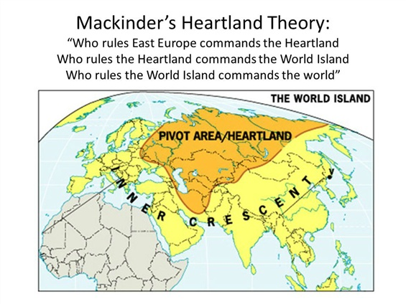
Les-yeux-du-monde.fr

Slide 17
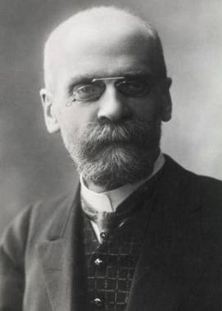
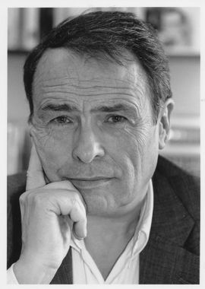
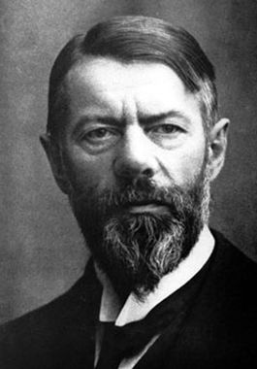
La science politique (en France) déf : Étude des phénomènes politiques, de la vie politique, de son évolution et des facteurs qui l'influencent
Constructivisme : la réalité est construite socialement et reproduite par l’interaction permanente entre des individus / Positivisme : la réalité existe en soi
Démarche holiste : ne s’intéresse qu’aux processus collectifs et aux structures sociales ; faible autonomie du sujet dans la vie sociale (marxisme / fonctionnalisme) vs
Individualisme méthodologique : privilégie comme point de départ des analyse, les pratiques microsociales
1945
1975
1990
2010
Des Sciences politiques…
…à la Science politique
Paradigmes empruntés à la sociologie générale
démarche holiste / individualisme méthodologique
= forme d’interactionnisme
posture positiviste, réaliste / posture constructiviste
(empirisme, behaviorisme, constitutionnalisme)
4 branches :
- Théorie politique (histoire des idées)
- Sociologie politique (acteurs, processus)
- Science administrative
- Relations internationales
Emile Durkheim (1858-1917)
André Siegfried, Tableau politique de la France de l'Ouest
(1913)
Pierre Bourdieu
(1860-2002)
Esquisses d’une théorie de la pratique (1972)
Max Weber
(1864-1920)
Dépendance de la SP par rapport à d’autres sciences :
Droit, géographie, histoire
Autonomisation / affirmation de la SP

Slide 18
I. Des sciences récentes II. Des sciences dont les objets et les approches ne sont pas figés III. Des sciences aux démarches et méthodes spécifiques
Groupe de travail nouveaux programmes. HGGSP. Annick Couval. Juin 2019. Document de travail

Slide 19
Des démarches : points communs / spécificités
Historien
Géographe/Géopoliticien
Politologue
Une démarche scientifique commune, en plusieurs étapes :
1. Enregistrement des données / sources :
- Lecture de documents
sources primaires/ secondaires
- Observation de terrain -------------------------------------------------- = entretiens
- témoignages - enquêtes quantitatives ou qualitatives
2. Traitement des données / sources
3. Interprétation des données / sources
Expliquer le phénomène observé
théoriser, conceptualiser
Critique des sources :
- interne : consiste à comprendre ce que l'auteur a voulu dire, s'il a cru ce qu'il a dit, s'il a été fondé à croire ce qu'il a vu
- externe : permet de juger de l'authenticité du document, de ses procédures de fabrication, de son intégralité
- de provenance
- de portée
Croiser les sources
Modélisation : mise en évidence des régularités à l'intérieur du phénomène observé
NB Une démarche tour à tour inductive et déductive. Méthode hypothético-déductive
La démarche inductive consiste à généraliser une série d'observations empiriques à travers une loi ou un modèle.
La démarche déductive, au contraire, part de la formulation d'une règle, formulée sous forme d'hypothèse, que l'on suppose avoir une portée générale. On cherche ensuite à valider ou infirmer cette hypothèse en la confrontant à des données expérimentales.
= Ecrire l’histoire
Mise en relation
Définir la continuité et le changement
Analyser les causes et les conséquences
Adopter une perspective historique
Comprendre la dimension éthique des interprétations historiques / intention de vérité
En respectant des règles :
- Principe de neutralité axiologique (cf. Durkheim)
- Séparation de la morale et du politique (l’ambition n’est pas d’énoncer le bien et le mal).
Une méthode d’approche identifiée selon l’angle ou l’échelle.
- Raisonnement multiscalaire
- Le politiste peut appréhender l’objet étudié comme une grandeur globale (déterminisme social) ou par l’individu (individualisme méthodologique)

Slide 20
Bibliographie
Science politique
- Philippe BRAUD, la science politique, PUF, coll. Que sais-je ?, 2017
- Pascale DELWITT, introduction à la science politique, éditions de l’Université de Bruxelles, 2018 (3ème édition)
- Pierre FAVRE, Naissance de la science politique en France (1870-1914), Fayard, Paris, 1989
- Pierre FAVRE, des paradigmes dans la science politique française ?, Revue française de science politique Presses de Sciences Po, 2010/5 Vol. 60
- Marcel PRÉLOT, « POLITIQUE - La science politique », Encyclopædia Universalis [en ligne], consulté le 8 mai 2019. URL : http://www.universalis-edu.com/encyclopedie/politique-la-science-politique/
Géopolitique
- Pascal GAUCHON, Les 100 mots de la géopolitique, QSJ, Paris, 2019 (5ème edition)
- Patrice GOURDIN, Manuel de géopolitique, préf. P. Verluise, éd. Diploweb.com, 2015-2016
- Philippe MOREAU DEFARGES, « GÉOPOLITIQUE », Encyclopædia Universalis [en ligne], consulté le 16 mai 2019. URL : http://www.universalis-edu.com/encyclopedie/geopolitique/
- Olivier ZAJEC, Introduction à l’analyse géopolitique, Ed du Rocher, 2018
Histoire et géographie
- Bertrand MÜLLER, « HISTOIRE (Histoire et historiens) - Courants et écoles historiques », Encyclopædia Universalis [en ligne], consulté le 29 mai 2019. URL : http://www.universalis-edu.com/encyclopedie/histoire-histoire-et-historiens-courants-et-ecoles-historiques/
Groupe de travail nouveaux programmes. HGGSP. Annick Couval. Juin 2019. Document de travail

